Slide 1
SODELOVANJE IN KONFLIKTI V 20. STOLETJU
Prva in druga svet. vojna
Hladna vojna
Svetovno povezovanje
Gosp. razvoj in njegova nihanja
EGS in začetki evropskega povezovanja
Spremembe in povezovanja po svetu
Terorizem

Slide 2
DRUGA SVET. VOJNA KOT TOTALNA VOJNA IN NJENE POSLEDICE
SPOPAD DVEH TABOROV:
Fašistične države- „sile osi“, Trojni pakt, IT-NEM-JAP
Protifašistična koalicija- Zavezniki- VB, FR, ZDA, RUS…
Nevtralne: Švica, Španija, Švedska
VZROKI ZA VOJNO:
Versajska pogodba po 1. vojni je obremenila in ponižala Nemčijo- revanšizem!
Nacizem v Nemčiji zahteva nova ozemlja- “življenski prostor”(“Drang nach Osten”- širjenje na JV)
Fašizem in nacizem se širi tudi v Italiji, pozneje v Avstriji, Španiji, Madžarski, Slovaški, Hrvaški, Franciji...

Slide 3
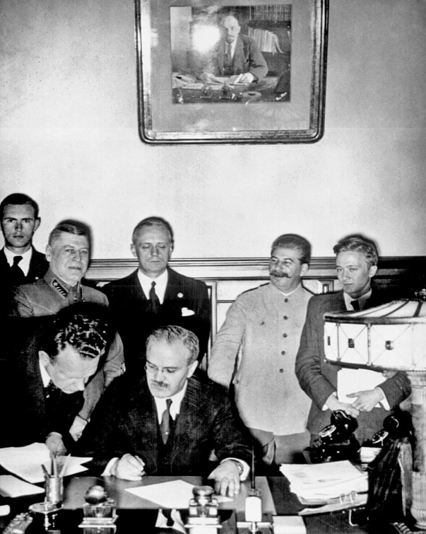
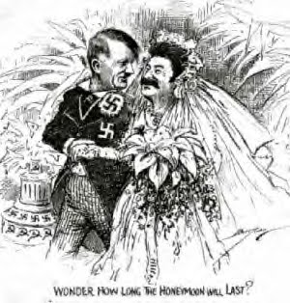
Sovjetska zveza:
Komunizem od 1917
Kominterna (zveza komunist. partij) pod Stalinovim vodstvom propagirala ustanavljanje ljudskih front proti nemški nevarnosti
23. 8. 1939 podpisala sporazum o nenapadanju z Nemčijo,v tajnem delu sta si razdelili Pojsko, SZ dobi Finsko, Estonijo in Latvijo

Slide 4
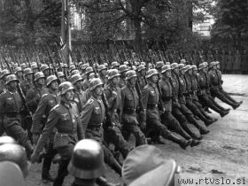
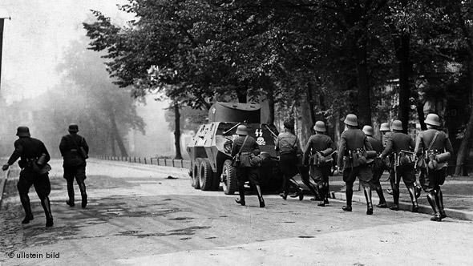
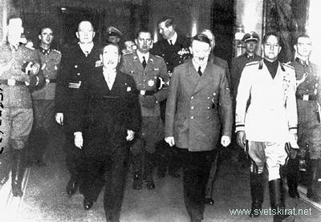
5. 1939-NEM in IT podpišeta jekleni pakt (Os Rim-Berlin)
1.9 1939- napad na Poljsko- ZAČETEK 2.SVET. VOJNE
27.9.1940 podpisan trojni pakt med NEM, IT, JAP, kjer so poudarile boj za pravičnejšo ureditev sveta, razdelile so si interesna področja (JAP- Azija, IT- Sredozemlje, NEM- srednja Evropa). Želele preprečiti vstop ZDA v vojno.
K paktu pristopijoMADŽ, ROMUN, SLOVAŠKA,BOLG,JUGOSL (25. 3.1941)
Protifaš. koalicija se je oblikovala s težavo zaradi ideoloških nasprotij (strah zahoda pred komunizmom)

Slide 5
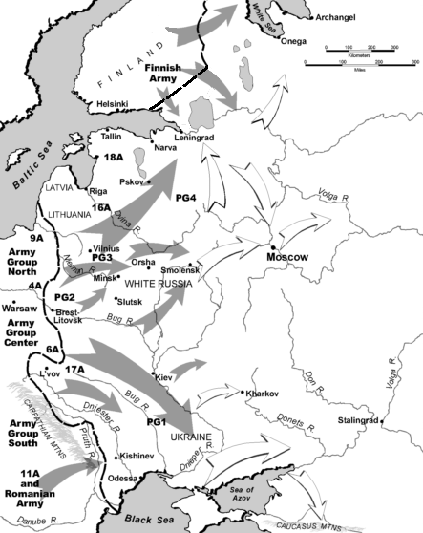
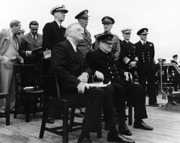
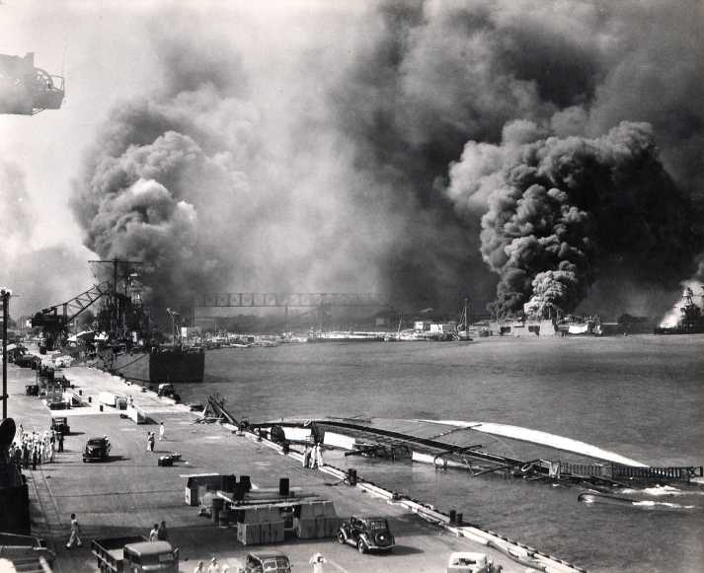
22. 6.1941 napad na SZ- operacija “Barbarossa”- pomoč obljubita VB in ZDA
9.8.1941 Roosevelt in Churchill na vojni ladji Prince of Wales podpisala Atlantsko izjavo, ki je določala povojno ureditev
ZDA in VB ne iščeta dobička v vojni
Nobenih nasilnih ozemeljskih sprememb
Pravica narodov do svobodne izbire vladavine po vojni
Podjarmljenim narodom se vrnejo suverene pravice in izvoljene vlade
Enak dostop do surovin in gosp. sodelovanje
Življenje v miru
Svobodna plovba
Razorožitev
Temelj za oblikovanje velike protifašist. koalicije
1.1.1942 te točke vključene v Deklaracijo Združenih narodov
7. 12. 1941 japonski napad na Pearl Harbour- vstop ZDA v vojno
ZDA začnejo pošiljati orožje in surovine v SZ
Po izkrcanju ANG in ZDA v Severni Afriki so sklenili:
Zavezniki se bodo najprej izkrcali na Siciliji in šele jeseni 43 v Franciji. VB je zagovarjala izkrcanje na Balkanu.
Prvič zahtevajo brezpogojno kapitulacijo fašističnih sil
Sklenili letalski napad na NEM in se seznanili z atomskimi raziskavami v ZDA

Slide 6
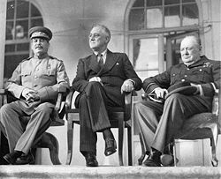
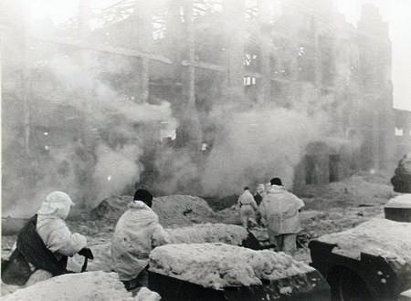
KONEC VOJNE
Dec. 1943 TEHERANSKA KONFERENCA:
Churchill, Roosevelt, Stalin
Junija 1944 bodo odprli drugo fronto v Normandiji, SZ naj bi začela ofenzivo na vzhodni fronti
SZ se bo v vojno z JAP vključila šele po zmagi v Evropi
Balkan bo sovjetsko vplivno območje
Po vojni naj bi se ruska meja premaknila na Z, POLJ bi v zameno dobila ozemlja na Z
Razpravljali o delitvi NEM
Titu v JUG obljubili pomoč
8.9. 1943 kapitulacija ITAL, NEM se umika na V, ZDA ima uspehe na pacifiških otokih

Slide 7
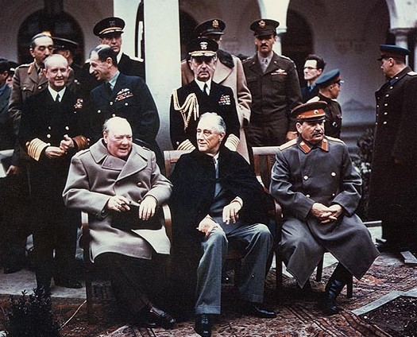
feb. 1945 JALTSKA KONFERENCA:
NEM bo razdeljena na 4 okupacijske cone: ZDA, VB, SZ, FR
SZ naj bi dobila vojno odškodnino 10 milijard dol. in ozemlje v Aziji na račun JAP
Poljska meja naj se premakne 200 km na Z, dobila naj bi ozemlje na V, na račun NEM, enotno vlado in svobodne volitve
Glede bodoče OZN so določili, da bo imela Varnostni svet, stalne članice bodo imele pravico veta
NEM je treba demilitarizirati in denacificirati
AVNOJ v JUG naj se razširi s člani nekdanjega jugosl. Parlamenta

Slide 8
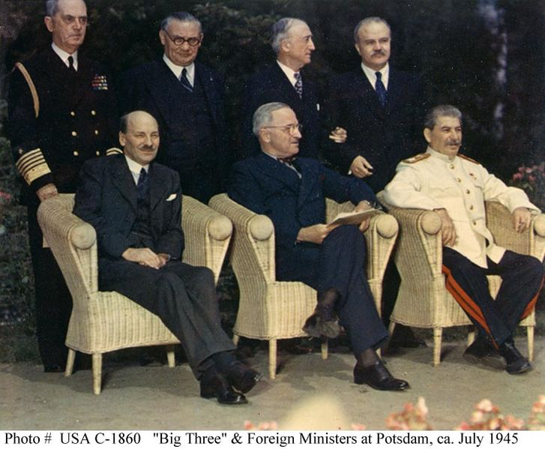
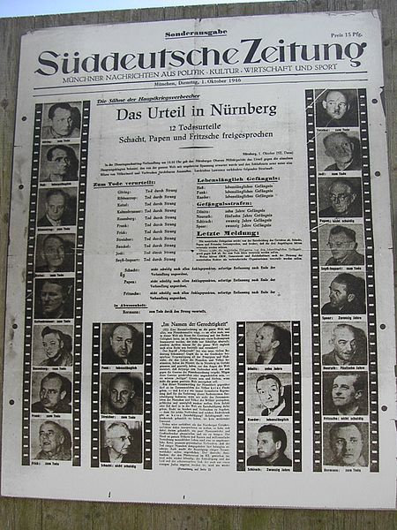
avg. 1945 POTSDAMSKA KONFERENCA:
Stalin, Atlee, Truman
Sklep o ustanovitvi mednarod. sodišča za vojne zločince
Določili vojno odškodnino Nemčije
Poljska Zahodna meja naj bi potekala po Odri in Nisi
Zahodne sile so se odpovedale soodločanju na vzhodnem vplivnem območju
Povečajo se nasprotja med V inZ (SPORI ZARADI MEJ, SPORI ZARADI POLITIKE VELESIL DO INTERESNIH PODROČIJ) povečala se je ločitev na 2 tabora. ZAČELA SE JE HLADNA VOJNA.
Nov. 1945 v Nurembergu- proces proti vojnim zločincem
Dec. 1948 sojenje proti japonskim vojnim zločincem

Slide 9
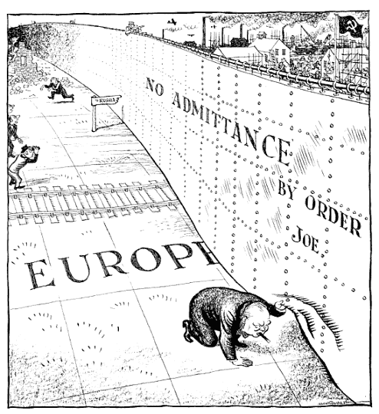
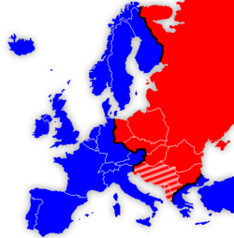
HLADNA VOJNA
Churchill jo označi kot “železno zaveso” med meščansko parlamentarno demokracijo zahodne Evrope(“svobodni svet”) in komunističnimi totalitarnimi režimi v sred. in V Evropi.
Stalna ideološka napetost med obema blokoma, oboroževalna tekma in lokalni voj. spopadi
Železna zavesa: od Baltika do Trsta med V in Z
pas jarkov, minskih polj, bunkerji, bodeča žica...
Delimo na 2 obdobji:
1945 – 1959 : klasična hladna vojna
1959 – 1990 : izven povezave z 2. sv.
vojno

Slide 10
NOV POLOŽAJ IN KAPITULACIJA SIL OSI:
Razhajanja med zavezniki že na konferencah, zlasti teheranski in mirovni konferenci, glede ureditve po vojni
Mirovna konferenca je potekala v Parizu(1946):
Sodelovalo 21 držav
JUG ni hotela podpisati mirovne pogodbe, zaradi zahodne meje
Mir. pogodbe so bile podpisane z IT, MADŽ,BOLG, ROM,FINSKO
Vodilni po vojni ZDA (gosp., voj. in pol. premoč) in SZ (prebije pol. izolacijo)
Večina ev. sil izgubi vlogo v svet. politiki
BIPOLARNOST (DVOPOLNOST) – NOVA ZNAČ. SVETA:
Med ZDA inSZ spet sovražnost in ideološka nasprotja, vsaka je na čelu svojega bloka (kapitalističnega in socialističnega)
SZ verjame v komunizem, gospodarstvo je pod državo, ni svobodnih volitev, vlada komunistična partija, ki zatira opozicijo. Imajo vpliv v vseh komunističnih državah po vojni (NDR, POLJ, ČSR, BOLG, ROM, ALBANIJA, JUGOSL)
ZDA zagovarja demokratične, kapitalistične vrednote
HLADNA VOJNA MED ZDA IN SZ:
Do leta 2000 več kot 200 lokalnih vojn v svetu, ki bi lahko prerasle v 3. sv. vojno (prepreči ravnovesje v oborožitvi)

Slide 11
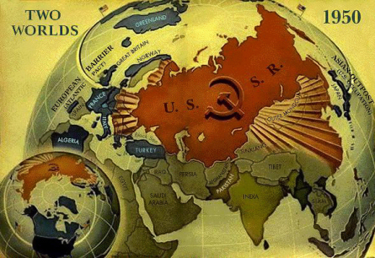
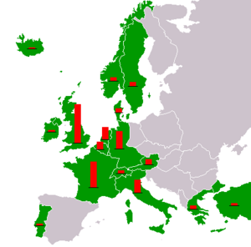
OBLIKOVANJE DVEH NASPROTUJOČIH POL., VOJ. IN GOSP. POVEZAV:
ZAHODNI SVET POD VODSTVOM ZDA:
Zunanja politika ZDA je PROTIKOMUNIZEM
MARSHALLOV NAČRT: gospodarski del – ZDA gospodarsko pomagajo vsem od komunizma ogroženim državam
TRUMANOVA DOKTRINA: 1947 Truman izdela načrt odnosov do SZ in socialističnih držav-
pomoč vsem državam, državam
ki so ogrožene od komunizma, zlasti pomočTUR in GR kot najbolj ogroženima
Marshallov plan – finančna pomoč
VB-3190 milij. dolar.

Slide 12
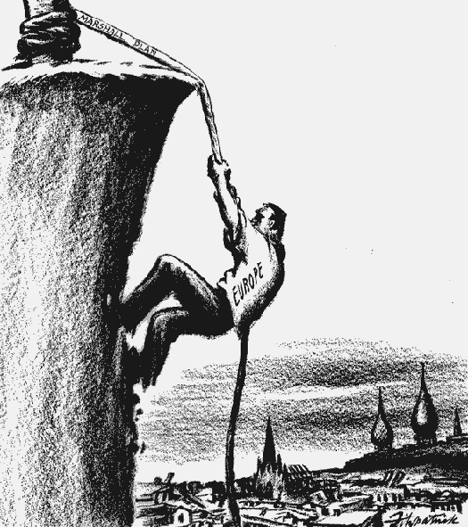
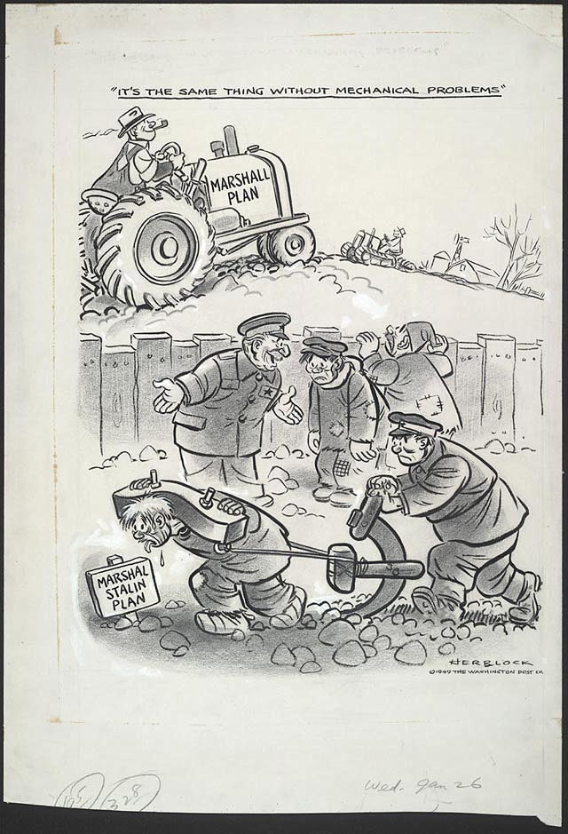
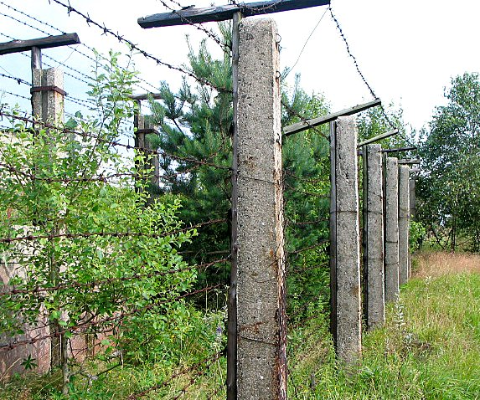
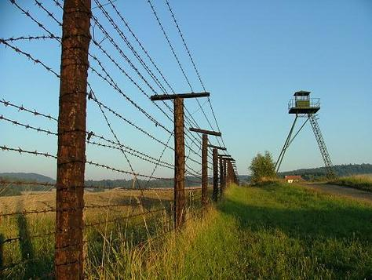
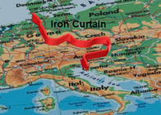

Slide 13
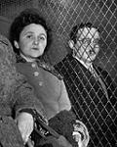
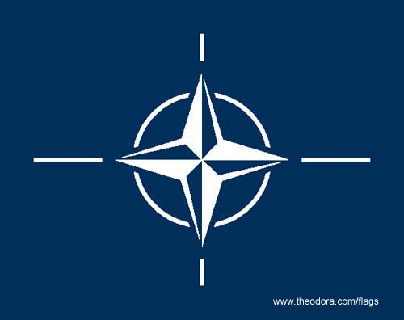
1949 nastane NATO pakt -Severno atlantska zveza
1955 EGS- Evrop. gosp. skupnost
1947 CIA- Centralna obveščevalna agencija
Makartizem (po senatorju McCarthyu)- politična gonja in pregon levičarskih posameznikov (“lov na čarovnice”). Najbolj znani žrtvi zakonca Rosenberg, ki naj bi vohunila za SZ in izdala stvari v zvezi z atomsko bombo
ZDA gradijo oporišča na JAP, Tajskem, J Koreji, J Vietnamu, nekaterih afriških državah
Zakonca Rosenberg

Slide 14
VZHODNI SVET POD VODSTVOM SZ:
SZ nadzoruje vzhodno Evropo, tamkajšne države so njeni sateliti, urejeni po vzoru SZ (enopartijski sistem- komunisti)
1953 se po Stalinovi smrti začne destalinizacija, vodstvo prevzame Hruščov
USTANOVITEV INFORMBIROJA:
Ustanovi Stalin 1947 – zveza komunističnih partij socialist. držav ter ital. in fr. KP (tudi YU KP)
Histerija pred zahodnimi vplivi
Povezovanje:
1949 SEV – Svet za vzajemno gosp. pomoč, odgovor na Marshallov načrt, gosp. povezava vzhodnoevrop. držav
1955 Varšavski pakt – voj. zveza vzhodnega bloka

Slide 15
Socialistične države iščejo druge poti. Demonstracije v ptdesetih letih v NDR, nemiri na POLJ, MADŽ, ČSR- krvavo zatre ruska vojska

Slide 16
PROTISLOVJA HLADNE VOJNE
OBOROŽEVALNA TEKMA MED V IN Z
Atomska bomba (1945-ZDA, 49-ZSSR)
Atomska špijonaža: zakonca Rosenberg izdala ZSSR vžigalni mehanizem in bila 1953 obsojena na smrt
Vodikova bomba (1952-ZDA, 53-ZSSR)
Balistične rakete z jederskimi konicami
Sateliti
TEKMA V VESOLJSKEM PROGRAMU
Nobena stran ne doseže premoči-razorožitvena prizadevanja v 60. in 70. letih!
1971 se ZDA umaknejo iz Vietnama, Nixon kot prvi predsednik ZDA obišče komunistično Kitajsko
1972 Nixon obišče Moskvo
SALT 1- sporazum o omejitvi strateške oborožitve med SZ in ZDA
Začetek sodelovanja med obema Nemčijama

Slide 17
Ustanovitev Evropske konference o varnosti in sodelovanju
1973 Konferenca o evropski varnosti in sodelovanju (KEVS)
1975 sklepna listina KEVS- Helsinška deklaracija- prepoved uporabe nasilja in spoštovanje človekovih pravic
1990 Pariška listina- konec razcepljenosti Evrope
1978 v Camp davidu v ZDA mirovni sporazum med Izraelom in Egiptom- Izrael pristane na umik iz zasedenega Sinaja, Izraelci smejo pluti po Sueškem kanalu, Izrael naj bi se dogovarjal z Jordanijo in Palestinci (PLO- Palest. osvobodilna organizacija)
1979 na Dunaju SALT 2- ZDA in SZ- omejitev jederskega orožja
Sovjetska zasedba Afganistana 1979 je začasno ohladila odnose med SZ in ZDA
Gorbačov in Bush v drugi polovici 80. končata hladno vojno

Slide 18
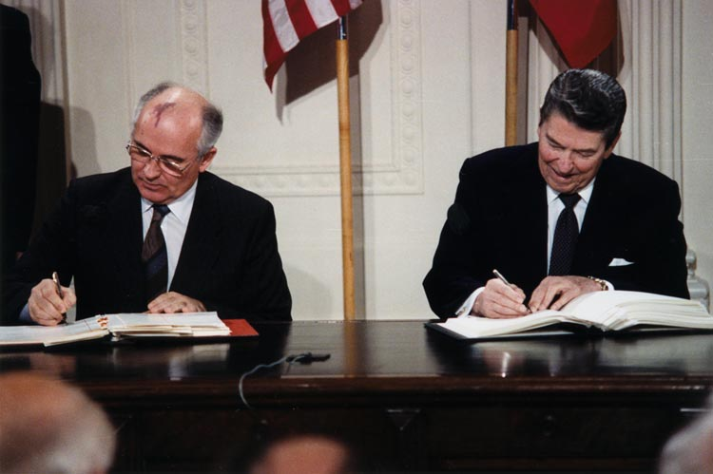
KRIZNA ŽARIŠČA V EVROPI IN SVETU
Nemško vprašanje
Avstrijsko vprašanje
Tržaško vprašanje
Bližnji vzhod
Korejska vojna
Vietnamska vojna
Kubanska kriza
Afganistanska vojna

Slide 19
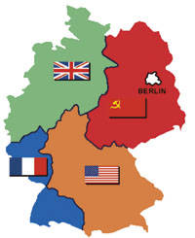
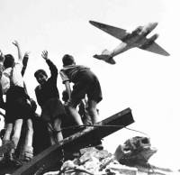
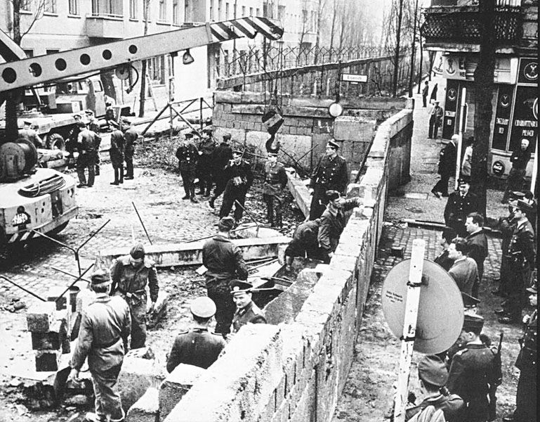
NASTANEK 2 NEMČIJ IN BERLINSKA KRIZA:
1945 – 1949: NEM povsem uničena. Razdeljena na 4 cone: SZ,VB, ZDA, FR. Berlin razdeljen na 4 dele (poseben status)
Povezovanje ZDA, FR in VB cone; SZ v svoji coni forsira socializem
1948: 1. berlinska kriza- SZ 15 mesecev blokira Z Berlin ( zah. zavezniki), kot odgovor na povezovanje zah. con. Zahod organizira zračni most za preskrbo
1949 nastane ZRN iz zah. con in NDR iz sovj. Cone
1961 2. berlinska kriza: Nemci beže iz NDR v ZRN (boljše življenje), zato NDR zgradi berlinski zid
Zračni most
Berl. zid
4 okupac . cone

Slide 20
AVSTRIJSKO VPRAŠANJE:
1945 razdeljena na 4 cone, o njeni usodi se razpravlja 10 let
1955- avstrijska državna pogodba:
ZDA, ZSSR, VB, FR, AVST, YU
Dobi suverenost in meje iz 1938
Ne sme se združit z NEM
Trajna nevtralnost
7. člen: sl. in hr. manjšini enake pravice

Slide 21
TRŽAŠKO VPRAŠANJE:
1945 Trst zasede Titova armada le za 42 dni
Spor med IT in YU za nekdanjo Julijsko krajino (IT dobi 1920)
1945 določena Morganova linija z Devinskim sporazumom:
Cona A: Trst, Gorica, Pulj; pod angloam. upravo
Cona B: pod YU upravo
1947 mirovna pogodba z IT – YU dobi večji del spornega ozemlja (Primorsko, Istro, Reko, otoke, Zadar)
Trst in okolica postane STO- Svobodno tržaško ozemlje pod nadzorom OZN (tamponska država med IT in YU)
Cona A STO: Trst, pod brit.- am. upravo
Cona B: sl. in hr. obala do Novigrada pod YU upravo

Slide 22
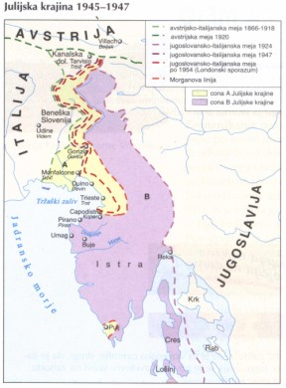

Slide 23
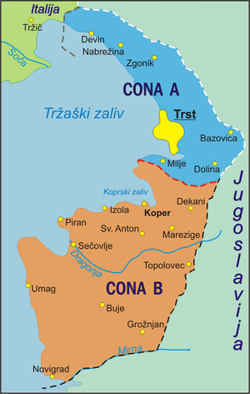
STO ni zaživelo in je bilo generator pol. krize
1953 vrh tržaške krize (VB in ZDA hotejicono a prepustiti Italiji)- grozi spopad med YU in zah. zavezniki. YU popusti
1954 Londonski memorandum cono A dodeli IT, cono B k YU. Tržaški Slovenci dobe narodno enakopravnost z Italijani.ta meja potrjena 1975
z Osimskimi sporazumi

Slide 24
BLIŽNJI VZHOD:
PALESTINSKO VPRAŠANJE:
Po vojni mandatno območje VB. 1947 razdeljeno na arabski in židovski del
1948 nastane židovski Izrael
Sirija, Libanon, Jordanija, Egipt in palestinski Arabci napadejo Izrael, ki je uspešnejši in zasede večino predvidenega ozemlja za Palestince (načrt OZN)
Palestina postane trajno vojno žarišče. Izrael podprejo ZDA in VB, Arabce pa ZSSR. Vsakih nekaj let krvava vojna, posredujejo sile OZN.
SUEŠKA KRIZA 1956:
EGIPT podržavi prekop, zato ga napadejo VB, FR in Izrael. Posredujejo ZDA in SZ, zato se umaknejo.
Ostanejo modre čelade – mirovne sile OZN

Slide 25
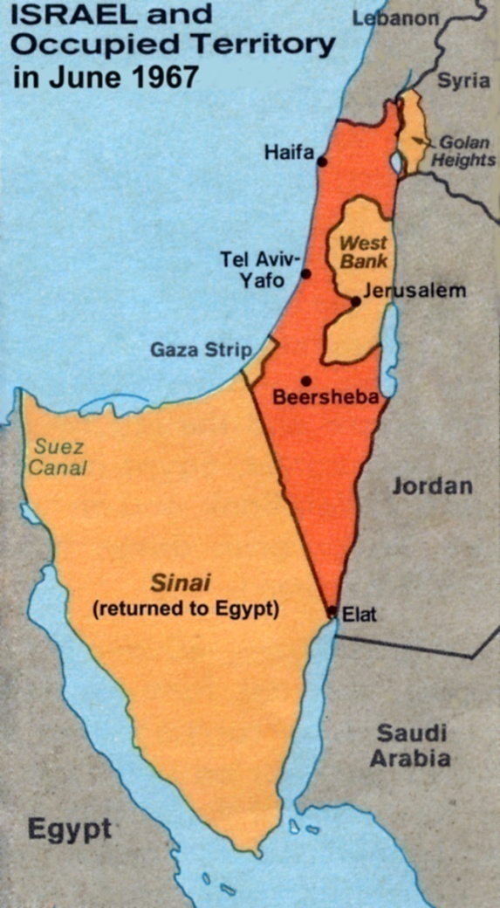
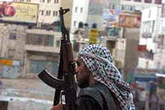
VOJNA LETA 1967:
Egipt izžene OZN in zapre vhod v Akabski zaliv
Izrael napade Egipt, Sirijo in Jordanijo ter zasede Sinjski polotok, Golansko planoto in Jeruzalem. Ker jih podpro ZDA to obdrže
VOJNA LETA 1973:
Egipt in Sirija napadeta Izrael,
posredujejo OZN
Izrael se umakne s Sinaja, 1979
podpisan mir. sporazum v Camp
Davidu

Slide 26
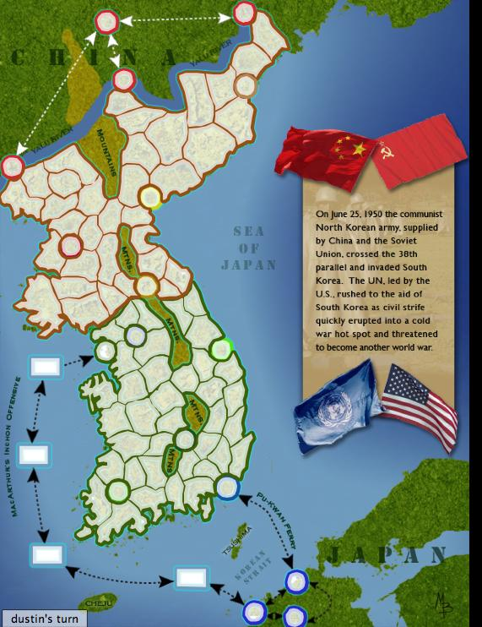
KOREJSKA VOJNA 1950:
1948 nastaneta 2 Koreji
Severna Koreja – vpliv ZSSR – komunistična
Južna Koreja – vpliv ZDA in OZN
S Koreja napade J Korejo in zasede Seul. Sile OZN oz. ameriški vojaki zasedejo večino Koreje in se približajo Kitajski
V vojno se vključi Kitajska.
Krvava vojna traja 3 leta,
konča se neodločeno
Koreja ostane razdeljena po
38 vzporedniku

Slide 27
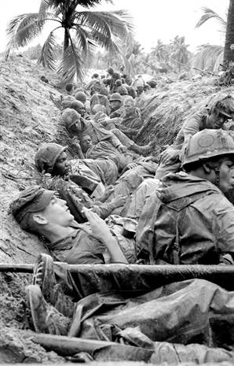
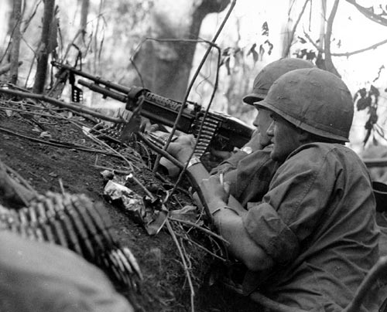
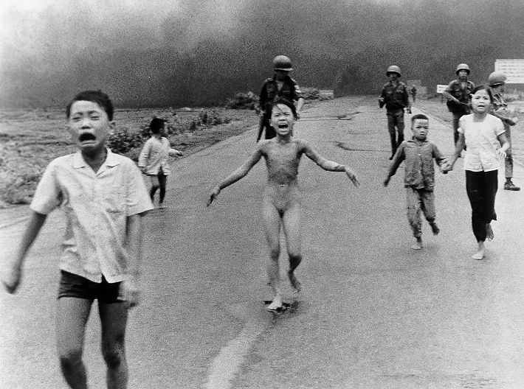
VIETNAMSKA VOJNA:
1945 nastane socialist. DR Vietnam ( Ho Ši Minh)
Dolgoletna vojna s Francijo. 1954 zasedejo največje franc. oporišče Dien Bien Phu. Francija se umakne iz Indokine, ki razpade na 4 države: Laos, Kambodžo, DR Vietnam (social. S Vietnam) in Republiko Vietnam na J.
1964 izbruhne vojna med obema Vietnama. ZDA podprejo J, ZSSR pa S.
1975 se morajo ZDA umakniti, oba Vietnama se združita v Socialist. Republiko Vietnam

Slide 28
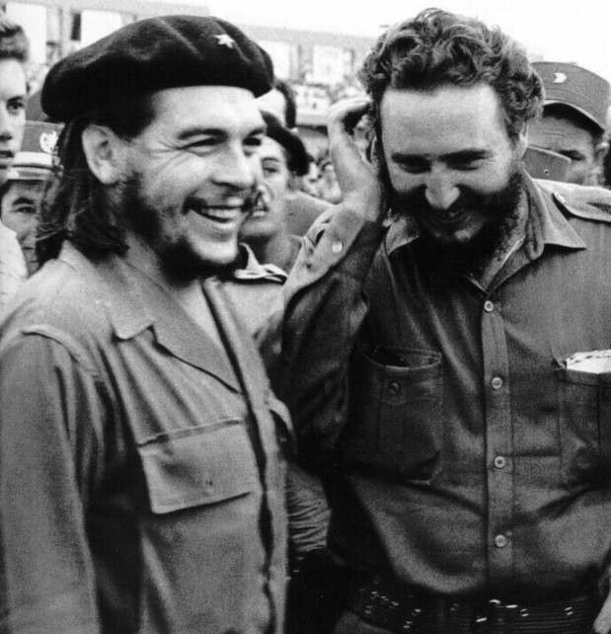
KUBANSKA ATOMSKA KRIZA 1962:
1959 zavlada Fidel Castro, povezan z ZSSR
1961 CIA poskuša strmoglaviti Castra, zaprosi
ZSSR za voj. pomoč. Montirajo rakete z jedrskimi
naboji, usmerjene proti ZDA. Grozi jedrska vojna,
ki se mirno konča. Med SZ (Hruščov) in ZDA (Kennedy) vzpostavljen “rdeči telefon” za rešitev sporov
Che Guevara in Castro

Slide 29
SVETOVNO POVEZOVANJE ORGANIZACIJA ZDRUŽENIH NARODOV
Ustanovitev:
1945 v San Franciscu (51 držav), nastajala od 1942 (Atlantska listina)
Ustanovna listina OZN- OZN naj usklajuje prizadevanja narodov za dosego skupnih ciljev
Sedež ima v New Yorku, ZDA prispevajo največ financ
Temeljna naloga je varovanje miru ter spoštovanje človekovih pravic
Organi in delovanje:
GENERALNA SKUPŠČINA
Sprejema le priporočila
Vsaka članica 1 glas
VARNOSTNI SVET
Najpomembnejši, sprejema obvezne sklepe in vojaške intervencije
15 članic- 5 stalnih: ZDA, RUS, VB, FR, KIT, ki imajo pravico veta
SEKRETARIAT
EKONOMSKO SOCIALNI SVET
REŠUJE GOSP., SOCIALNE, ZDRAVSTVENE PROBLEME
MEDNARODNO SODIŠČE (Haag)- 15 sodnikov

Slide 30
POSEBNE ORGANIZACIJE, FONDI IN REGIONALNE GOSP. KOMISIJE
UNESCO (Paris)
Organizacija ZN za izobraževanje, znanost in kulturo
UNICEF (New York)
Mednarodni sklad ZN za pomoč otrokom
FAO
Prehrana in kmetijstvo
IBRD
Svetovna banka
WHO
Svetovna zdravstvena organizacija
IMF
Mednarodni denarni sklad

Slide 31
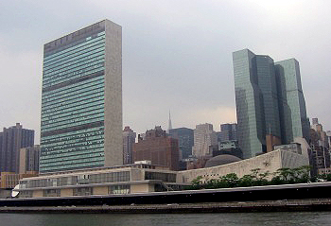
Splošna deklaracija o čl. pravicah
1948 sprejela Gen. skupščina, podpisale vse članice
Podlaga za sprejemanje aktov za varstvo čl. pravic
Civilne in pol. pravice: do življ., varnosti, pol. svobode, poštenega sojenja, prostega gibanja...
Socialne, ekonomske in kult. pravice: pravica do enakega življ. standarda, do hrane, zdravst. zavarovanja, do dela...
ZN v rokah velesil
OZN ni preprečila hladne vojne
in 200 spopadov do konca 20.
stol.(kubanska kriza, vietnam.
vojna, afganist. vojna...)
Varnostni svetje neuspešen-
stalne članice s pravico veta
blokirajo delo
Sedež OZN v New Yorku

Slide 32
GOSPODARSKI RAZVOJ IN NJEGOVA NIHANJA
Gospod po 1. sv. vojni:
Vojno razdeljanje, človeške izgube, pomanjkanje, inflacija
Vojna ni prizadela ZDA, Švice, Skandinavije- tu se poveča proizvodnja
Napredek znanosti:
Nafta, bencin, lahke kovine (NEM), avtomobilizem, letalstvo, motor z notranjim izgorevanjem- traktor, kombajn, mlini, umetna gnojila, umetne mase, umetni kavčuk, radio
F. Pregl- slov. rodu, Nobelovo nagrado za kemijo
A.Fleming-penicilin
Zakonca Curie- radioaktivni izotopi
Roentgen- rentgenski žarki
N.Bohr- model atoma
A. Einstein- relativnostna teorija

Slide 33
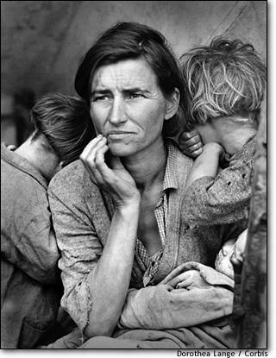
ZDA so financirale porušeno Evropo in gospodarstva držav, stabilizirale so evrop. valute in postale največji investitor v svetu (“zlata dvajseta leta”

Slide 34
GOSPODARSKA KRIZA PO VOJNI:
Vojna je prizadela vse države, razen ZDA
Uveljavlja se Japonska s ceneno proizvodnjo
Vojaško proizvodnjo je bilo treba preusmeriti v mirnodobno – najemanje kreditov od ZDA (zlasti NEM zaradi reparacij)
Novo bančno središče postane New York (dolar in am. Borza!)
Brezposelnost, pomanjkanje, majhna kupna moč, ponovno izseljevanje v ZDA

Slide 35
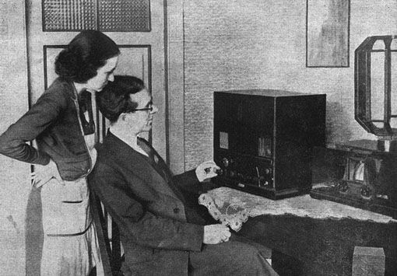
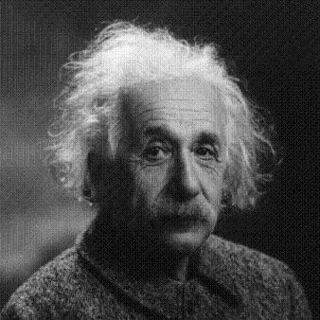
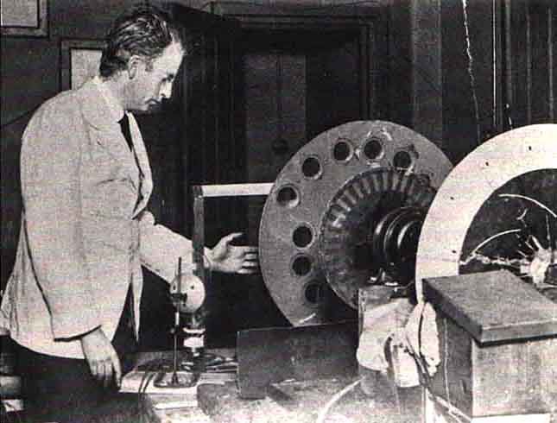
GOSPODARSKI VZPON:
Nova znanstvena odkritja in teh. izboljšave
Razvite države še vedno izkoriščajo kolonije
1920- redni radijski program v ZDA
Temelji moderne fizike
1927 – prvi prelet Atlantika
1928
Baird -izum TV snemanja

Slide 36
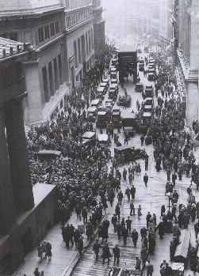
VELIKA GOSP. KRIZA 1929:
VZROKI KRIZE:
HIPERPRODUKCIJA v ZDA – Evropa si je do 1929 že opomogla in ni več rabila amer. blaga in hrane
ZAČETEK:
ČRNI PETEK na newyorški borzi- zlom borze zaradi borznih špekulacij, zaradi katerih je hitro padla vrednost delnic
Porušilo se je denarno in gosp.
ravnotežje
Kriza je zajela ves svet, razen SZ
Črni petek

Slide 37
ZNAKI KRIZE:
Padec ind. proizvodnje razvitih držav na raven iz 1905
Padec kmet. proiz. in beg kmetov v mesta
Padec svet. trg. in zapiranje meja pred uvozom tujega blaga
Finančna kriza, ki je prisilila veliko držav, da so razvrednotile zlato podlago denarja in jo zamenjale s srebrno
1932 je bilo 30 milij. brezposelnih

Slide 38
REŠEVANJE KRIZE:
1932 nov am. predsdnik Franklin Delano Roosevelt – program New Deal-uvede državni kapitalizem (drž. nadzor gospodarstva)
Denarna reforma
Posojila za povečanje proiz., denarna podpora brezposelnim, odpiranje javnih del
Davčne olajšave za kmete
V NEM krizo reši Hitler z vojno industrijo

Slide 39
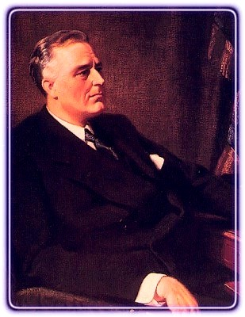
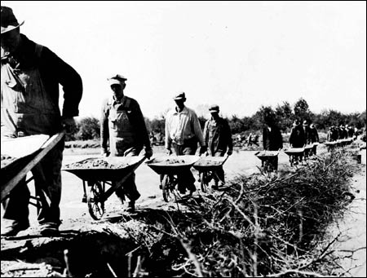
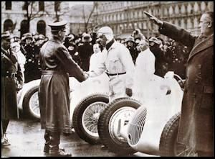
JAVNA DELA NA REKI AKANSASS
ROOSEVELT
HITLER

Slide 40
GOSPOD. PO 2. SV. VOJNI.:
Vlaganje v drage laboratorijske raziskave, ki jih financira država
Mnogo raziskav financira vojska
Mednarodni denarni sklad in Mednarodna banka za obnovo in razvoj pomagata pri razvoju posameznih držav
Finančni sistem so vezali na dolar- ta sistem je še okrepil ZDA kot svetovno gosp.silo
Evropa se po zaslugi Marshallovega plana hitro razvija, NEM spet postane gosp. Velesila
1973 zastoj v gospodarstvu zaradi arabsko-izraelske vojne: izvoznice nafte ustavile dobavo državam, podpornicam Izraela. Posledice so bile 5x dvig cen nafte, zastoj kemične, avtomob. ind. Nekatere države zaradi naftne krize niso mogle odplačevati dolgov (dolžniška kriza). V Vzhodni Evropi je zlom gospod. omogočil padce komunističnih režim ov.

Slide 41
EGS IN EVROPSKO POVEZOVANJE
1947- FR, VB, IT, BELG, NZ, LUX- pogodba o vojaški, gospod. in kult. zvezi
1951 Evropska skupnost za premog in jeklo
1957 “rimski sporazumi”-EGS
Sprva samo FR, IT, ZRN, BENELUX
Zagotovila naj bi hitrejši gosp. razvoj
FR hotela glavno vlogo- nasprotovala vključitvi VB in ZDA
VB se vključi 1975
Naftna kriza v 70. letih zavrla delovanje
Razpad vzhodnega bloka je omogočil resnično povezovanje evr. držav
1960 EFTA (Ev. skupnost za svobodno trg.)- pod vplivom VB

Slide 42
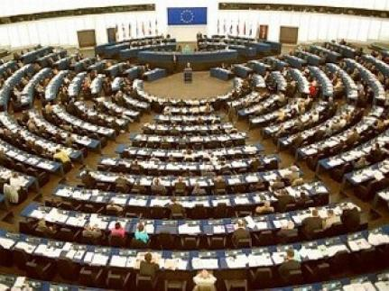
1993 Evropska zveza (unija) na osnovi Maastrichtskega sporazuma iz 1991
Oblikovanje skupne zakonodaje, trga, odprava mej, evro...
Pravica veta

Slide 43
SPREMEMBE IN POVEZOVANJA PO SVETU
DEKOLONIZACIJA
Osvobajanja kolonij po 2. sv. vojni
Osamosvojitev Indije izpod VB (1947), Indonezije izpod NZ, Afriških držav, Oceanije
VB dopuščala mirno osamosvojitev, vendar poskušala povezati kolonije v Commonwealth
Portugalci niso bili pripravljeni popustiti, zato je prišlo do uporov v Angoli in Mozambiku
Oblikuje se nerazviti TRETJI SVET
Afriške države zapadejo v korupcijo, krvave državljanske vojne, vojaške udare...
Neokolonializem- gospodarska odvisnost nerazvitih držav od razvitega sveta

Slide 44
GIBANJE NEUVRŠČENIH
Začetek 1955 – Konferenca v Bandungu (Indonezija) – povezava revnih držav “tretjega sveta” Afrike, Azije in J Amerike z nestabilnimi pol. režimi in diktaturami ter Titove Jugoslavije
Ustanovitelji: Nehru (INDIJA), Naser (EGIPT), Tito
1. konferenca v Beogradu 1961- beograjska deklaracija-temeljna načela gibanja
Program: protikolonialni boj, protijederski boj, sodelovanje, mir, ekonomsko povezovanje...
Postane alternativa blokom in blaži hladno vojno
Po 1990 gibanje zbledi
Članice gibanja ekonomsko šibke, njihov vpliv v OZN je bil majhen, bile so v medsebojnih sporih

Slide 45
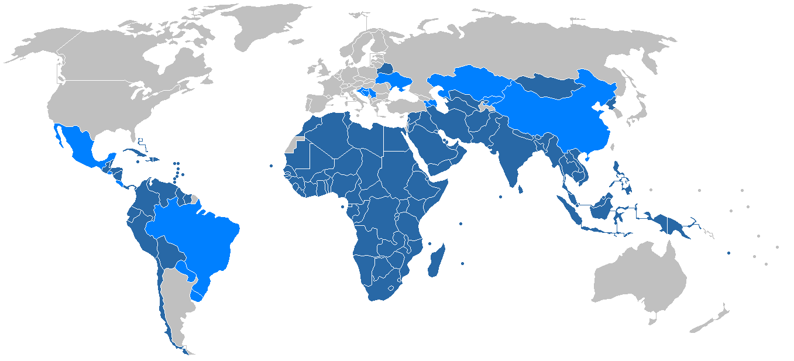
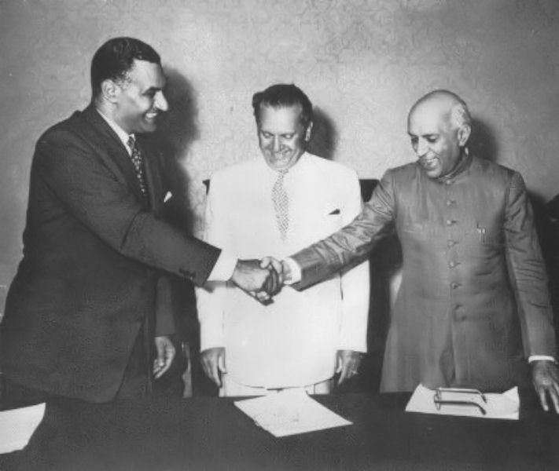
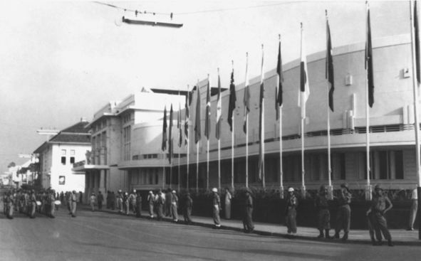
neuvrščeni
Bandunška konferenca
Ustanovitelji gibanja

Slide 46
TERORIZEM
Zgodovina
Izraz izhaja iz jakobinske diktature (izvajanje terorja:odstranjevanje sovražnikov)
Vrste
Nacionalistični
Verski
levičarski
Desničarski
Anarhistični
Državni
Nacionalistični
Za osvoboditev naroda
pritegniti pozornost javnosti z atentati, samomorilskimi napadi, ugrabitvami...
IRA- za priključ. Severne Irske k Irski
PLO- nastala 1964, boj proti Izraelu in osvoboditev Palestine, v njenem okviru še bolj skrajne: Al Fatah, Črni september.... 1988 seje PLO po zaslugi Jaserja Arafata odrekla nasilju in priznala Izrael, boj nadaljujejo Hamas in Hezbolah

Slide 47
ETA- baskovska separatistična organizacija
Kurdska delavska stranka- za nastanek neodvisne države na JV Turčije

Slide 48
Anarhistični
Za odpravo države in zakonov
FR in RUS v 70. letih 19.st (Blanqui, Bakunin)- zavračali marxizem, atentati!
Levičarski
Boj proti kapitalizmu in za “pravičen socializem”
Poboji civilistov, ugrabitve letal, zasedbe veleposlaništev
Japonska rdeča armada
Baader- Meinhof iz NEM
Rdeče brigade v IT- 1878 ugrabili in ubili predsednika Alda Mora
Santero luminosa v Peruju- najbolj brezobzirna, pobila že več kot 30000ljudi
Desničarski
Ekstremni nacionalisti, obritoglavci
Za odparavo parlament. demokracij in vzpostavitev neofašist. režimov
Napadi na emigrante, begunce...
Verski
Voditelji- “preroki”, večinoma islamski
Al Keida- Osama bin Laden, nastala v 80. letih kot del boja mudžahedinov (sveti bojevniki) proti sovjet. okupaciji Afganistana ob podpori ZDA. Po koncu okupacije so zahtevali popolno islamizacijo Afganistana in uničenje zahod. vpliva

Slide 50
Abu Nidal (Črni september)- 1974 odcepila od PLO, umorili izraelske športnike na olimpiadi v Munchnu
Hamas (Islamsko odporniško gibanje)- nastal 1987, deluje na zahodnem bregu Jordana in Gaze, za ustanovitev islamske palestinske države
Hezbolah- nastala 1982, sedež v Libanonu, odgovor na delno izraelsko zasedbo Libanona, podpora Irana, zavzema za uničenje Izraela
Pokol na olimpiadi v
Munchnu 1972, ubili 11
izraelskih športnikov,
teroriste v naslednjih
letih likvidiral izraelski
Mosad

Slide 51
TERORISTIČNI NAPADI:
Olimpiada v Munchnu
Umor Alda Mora 1878 v Rimu
Umor Indire Gandhi 1984 v Indiji
Pokol v Luxorju 1997 (ubitih 58 turistov)
Bombni napad na ameriški ambasadi 1998 v Keniji in Tanzaniji (ubitih 252 ljudi, Al Keida)
Napad na svet. trgovinski center 2001 (3038 žrtev)
Eksplozija v nočnem lokalu na Baliju 2002

Slide 52
Aldo Moro
London 2005- 52
mrtvih v podzemni
In avtobusu
Bali

Slide 53
BOJ PROTI TERORIZMU
2001 ZDA napadle Afganistan in zrušile talibanski režim, Al Kaida še deluje
2003 napad ZDA na Irak- zrušile Saddama Husseina
Po 11. septembru zaostritev varnostnih ukrepov, vohunjenja

Slide 54
DRŽAVNI TERORIZEM
Radikalne države podpirajo terorizem- Iran, Kuba, Libija, S Koreja, Sudan...
Stalinistična SZ, nacistična NEM, fašist. IT
Kambodža v času Pol Pota- Rdeči Kmeri pobili polovico
prebivalcev (“polja smrti”- delovna taborišča)
Uganda- Idi Amin- ubil pol milij. Ljudi
ZDA, Izrael- za obstoj države izvajajo teroristične akcije (lokalne vojne, bombe,blokada Gaze, 2010 napad komandosov na
humanitarne ladje pred Gazo)

